Slide 3
Notes:
Thiết kế: Hương Thảo – Zalo 0972.115.126. Các nick khác đều là giả mạo, ăn cắp chất xám.
Facebook: https://www.facebook.com/huongthaoGADT

Slide 4
Mục tiêu:
Vận dụng phép cộng, phép trừ vào giải quyết một số bài toán và tình huống gắn với thực tế.

Slide 6
Trò chơi: Đố bạn

Slide 7
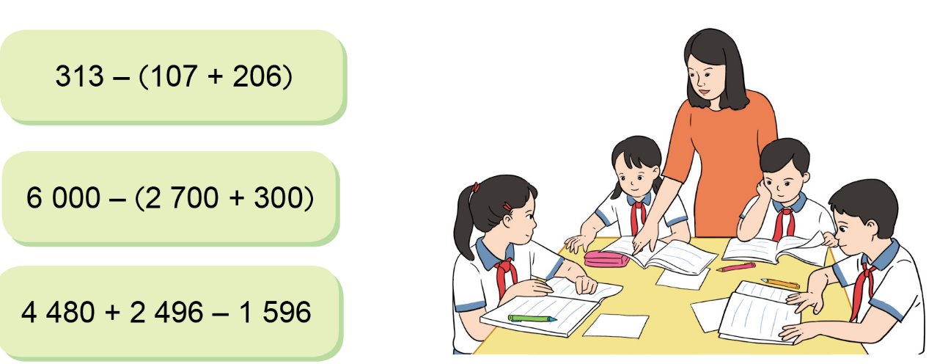
Notes:
Thiết kế: Hương Thảo – Zalo 0972.115.126. Các nick khác đều là giả mạo, ăn cắp chất xám

Slide 8
= 313 – 313
= 0
= 6 000 – 3 000
= 3 000
= 6 976 – 1 596
= 5 380
Notes:
Thiết kế: Hương Thảo – Zalo 0972.115.126. Các nick khác đều là giả mạo, ăn cắp chất xám

Slide 9
Muốn trừ một số cho một tổng, ta có thể lấy số đó trừ lần lượt từng số hạng của tổng đó.

Slide 10
= 313 – 107- 206
= 206 – 206
= 0
= 6 000 – 2700 -300
= 3 300 – 300
= 3000
Notes:
Thiết kế: Hương Thảo – Zalo 0972.115.126. Các nick khác đều là giả mạo, ăn cắp chất xám

Slide 11
300 + 100 : 2 - 100
= 300 + 50- 100
= 350 - 100
= 250

Slide 12
Ở một tỉnh, năm 2019 có 116 771 số thuê bao Internet. Năm 2020, tăng thêm 26 033 số thuê bao so với năm 2019. Hỏi vào năm 2020, tỉnh đó có bao nhiêu thuê bao Internet?
Bài giải:
Số thuê bao Internet của tỉnh năm 2020 là:
116 771 + 26 033 = 142 804 (thuê bao)
Đáp số: 142 804 thuê bao
Notes:
Thiết kế: Hương Thảo – Zalo 0972.115.126. Các nick khác đều là giả mạo, ăn cắp chất xám

Slide 14
729 060
Tìm những đường dẫn an toàn, các trang web được bảo mật thường bắt đầu bằng (http://) có biểu tượng ổ khóa.
68 500
6
6
0
5
6
0
Notes:
Thiết kế: Hương Thảo – Zalo 0972.115.126. Các nick khác đều là giả mạo, ăn cắp chất xám.
Facebook: https://www.facebook.com/huongthaoGADT

Slide 15
Vận dụng

Slide 16
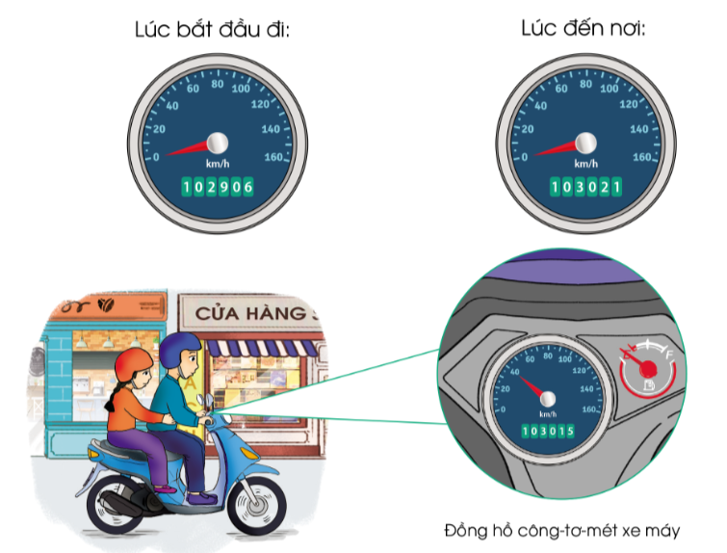
Đồng hồ công-tơ-mét của một xe máy xác định số ki-lô-mét xe máy đó đã đi được. Hãy quan sát đồng hồ công-tơ-mét của một xe máy như hình dưới đây và tính xem quãng đường mà xe máy đó đã đi được dài bao nhiêu ki-lô-mét?
Notes:
Thiết kế: Hương Thảo – Zalo 0972.115.126. Các nick khác đều là giả mạo, ăn cắp chất xám

Slide 17
Đồng hồ công-tơ-mét của một xe máy xác định số ki-lô-mét xe máy đó đã đi được. Hãy quan sát đồng hồ công-tơ-mét của một xe máy như hình dưới đây và tính xem quãng đường mà xe máy đó đã đi được dài bao nhiêu ki-lô-mét?
Bài giải:
Quãng đường mà xe máy đó đã đi được là:
103 021 – 102 906 = 115 (km)
Đáp số: 115 km
Notes:
Thiết kế: Hương Thảo – Zalo 0972.115.126. Các nick khác đều là giả mạo, ăn cắp chất xám

Slide 18
Trò chơi
Rung chuông vàng

Slide 19
5
1
4
2
3
0
Câu 1: Khi thực hiện phép tính cộng, phép tính trừ ta tính từ......
A. trái sang phải
B. phải sang trái
C. bé đến lớn

Slide 20
Câu 2: Kết quả của phép tính sau đúng hay sai?
548391
13184
416551
0
2
3
4
5
1
SAI
ĐÚNG

Slide 21
Câu 3: Giá trị của biểu thức:
60 000 + 40 000 – 100 000
3
2
5
4
1
0
A. 100 000
B. 0
C. 1

Slide 22
Em hãy chia sẻ những điều học được qua bài này.

Slide 23
- Chia sẻ bài học với người thân.
Chuẩn bị bài mới

